Slide 1



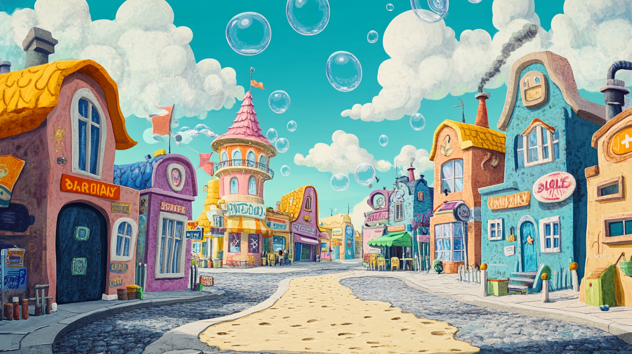


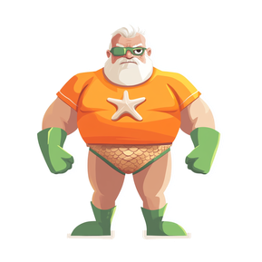






Так капусту ми рубали
ребрами рук «рубимо» у повітрі
Ось так солі додавали
робимо рух ніби солимо
Відтискалиручками
Стискаємо кулачки
І складали кучками
рухи долоньками до центру
Кришкою закривали
Плескаемо
В банку заштовхали
Стукаємо кулачок об кулачок

